Slide 1
UML/OOP:
Zugriffsmodifikatoren

Slide 2
Definitionen: Mitglieder, Klienten
Definition:
Mitglieder einer Klasse sind Attribute und Methoden, die von dieser Klasse definiert werden.
Klienten sind Mitglieder anderer Klassen.

Slide 3
Zugriffsmodifikatoren: Übersicht
Zugriffsmodifikatoren legen fest, wer auf Klassen, Attribute oder Objekte zugreifen kann:
Zugriffs- modifikator | Mitglieder der eigenen Klasse können zugreifen | Mitglieder einer Unterklasse der eigenen Klasse können zugreifen | Mitglieder von Klienten können zugreifen
public + | ja | ja | ja
protected # | ja | ja | nein
private - | ja | nein | nein

Slide 4
Zugriffsmodifikatoren: Beispiel
class Kunde
{
// Attribute
public $name = "Schmied";
private $kontonummer = 1234;
}
$kunde = new Kunde;
echo $kunde->name;
echo $kunde->kontonummer;
Ausgabe: Schmied
Ausgabe: Fatal error: Cannot access private property

Slide 5
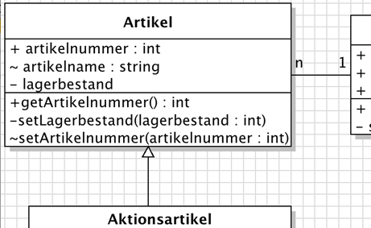
Zugriffsmodifikatoren: UML
+ public
- private
#
# protected

